Slide 1

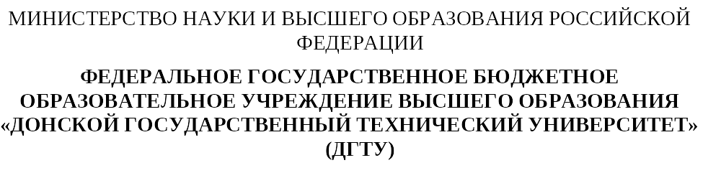
Проектирование и разработка интерактивной информационной системы обучения и проверки навыков программирования
Подготовил: студент группы МПР11
Голосуев Данил Витальевич
Научный руководитель:
Долгов Василий Валерьевич
Ростов-на-Дону
2025

Slide 2
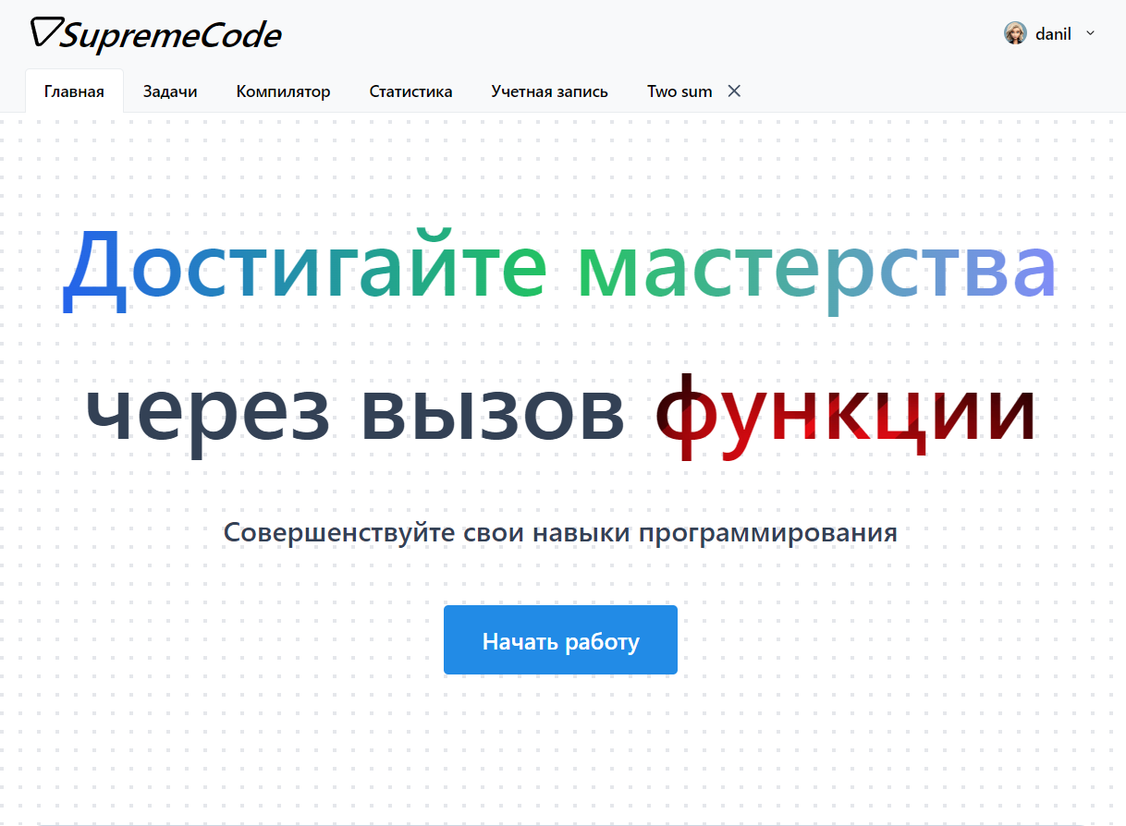
Notes:
Здесь рассказываю что такое платформы с алгоритмическими задачами по программированию (для тех кто не слышал про такие).
Такие платформы позволяют отрабатывать навыки решения алгоритмических задач.

Slide 3
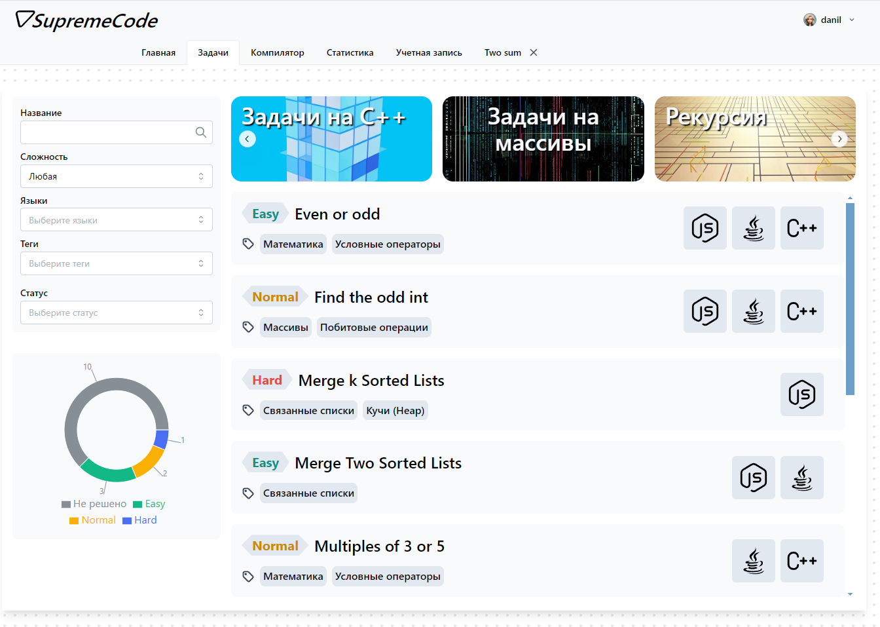
Notes:
Выбираем интересную задачу из списка.

Slide 4
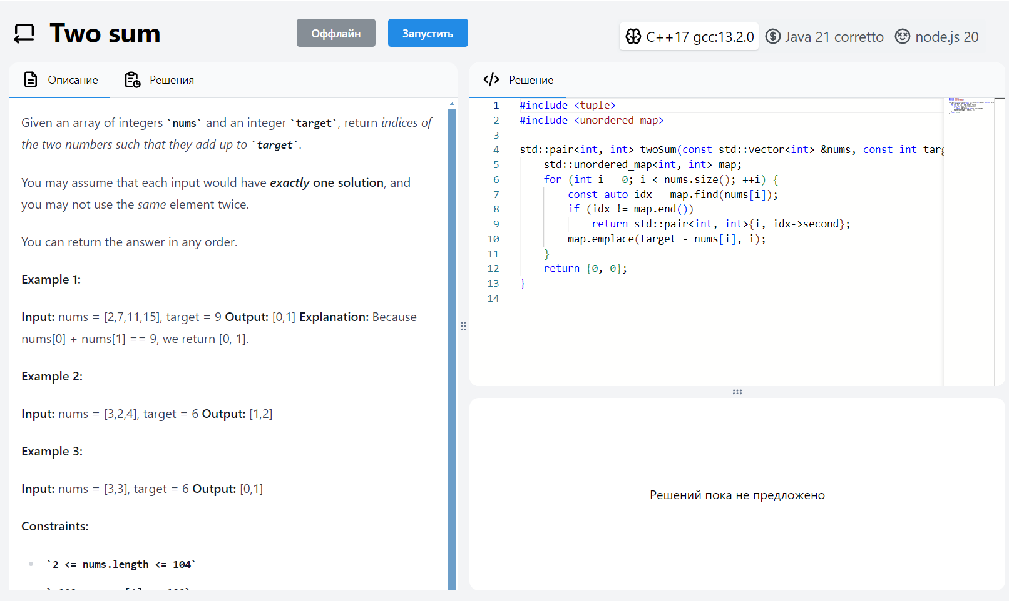
Notes:
Слева описание задачи с примерами входных и выходных значений. Справа редактор кода из VS Code, выбор языка программирования, результаты тестирования.

Slide 5
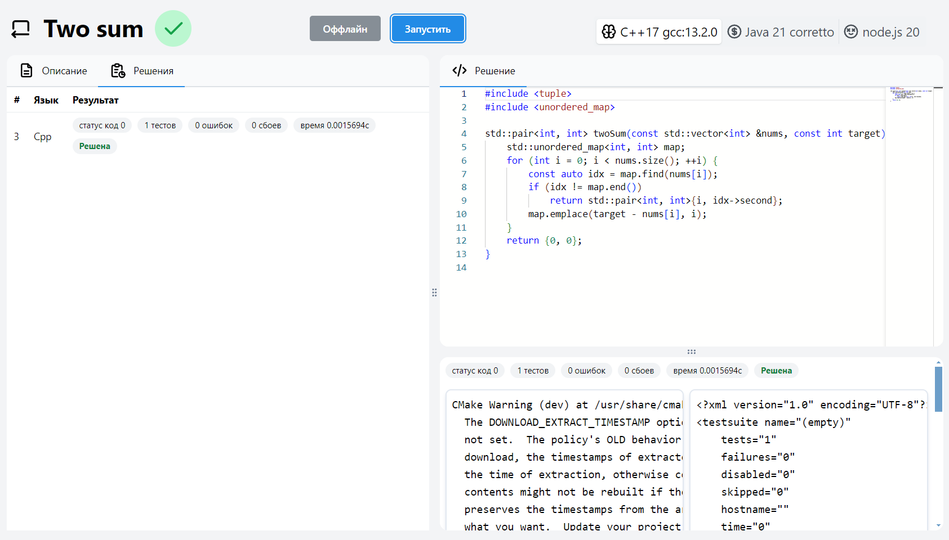
Notes:
Результаты тестирования прибыли, задача решена.

Slide 6
Задание от руководителя
Изучить существующие аналоги – способы проверки решений
Изучить тему безопасного выполнения недоверенного кода
Поискать статьи по теме
Изучить возможность совместного редактирования кода

Slide 7
Обзор существующих аналогов
LeetCode
CodeWars
Информатикс
HackerRank

Slide 8
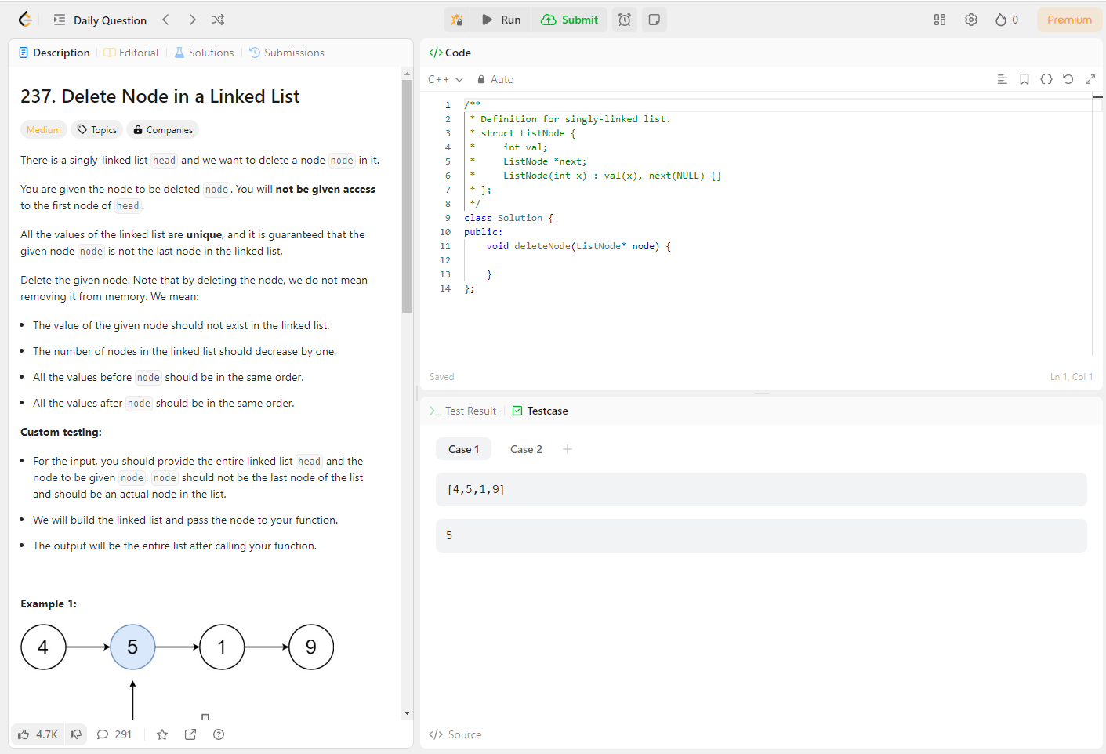
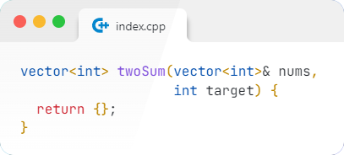
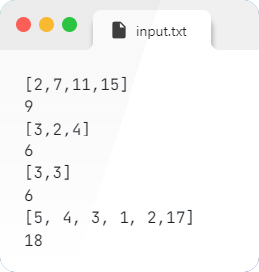
LeetCode

Slide 9
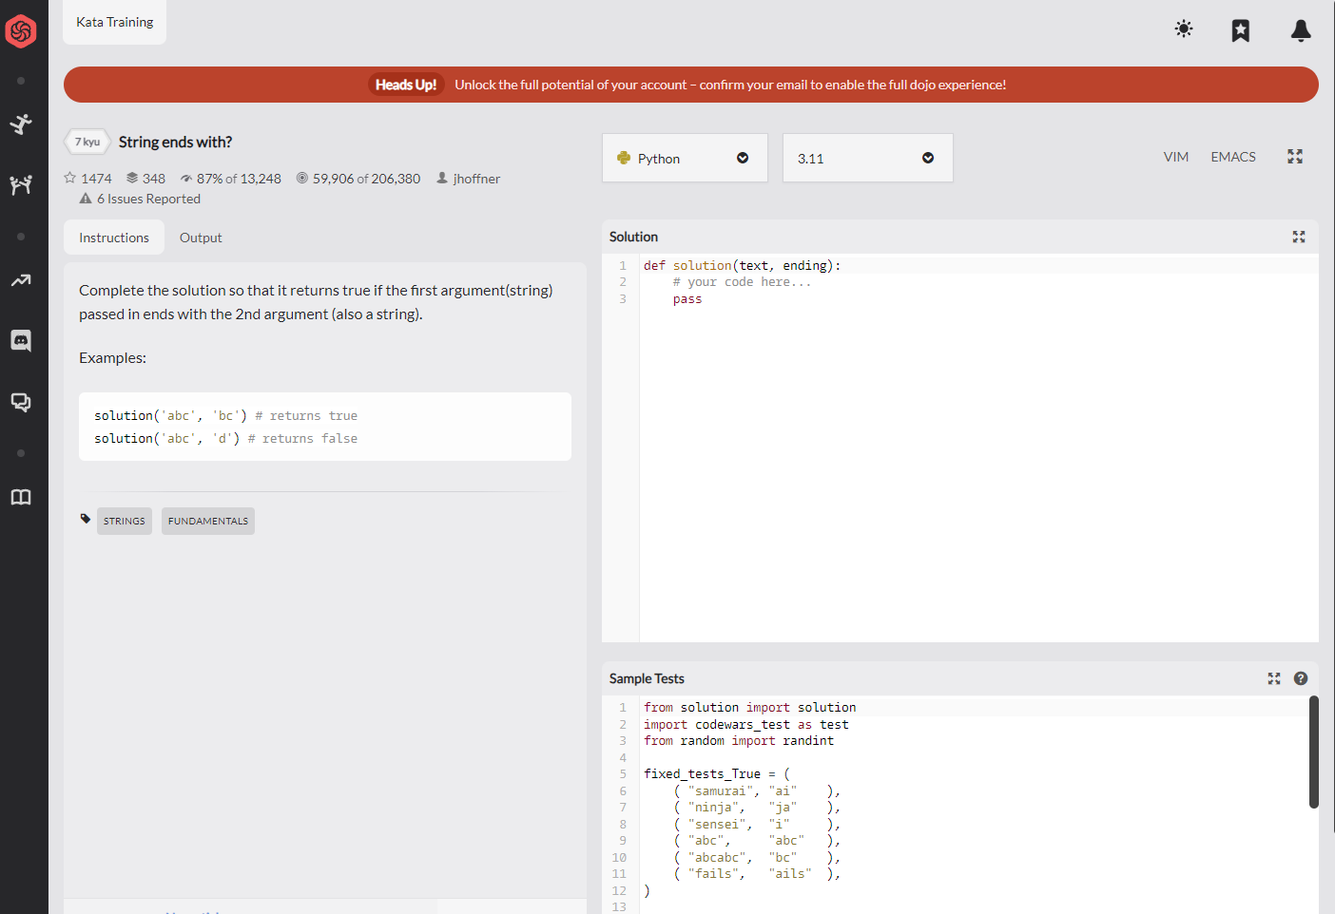
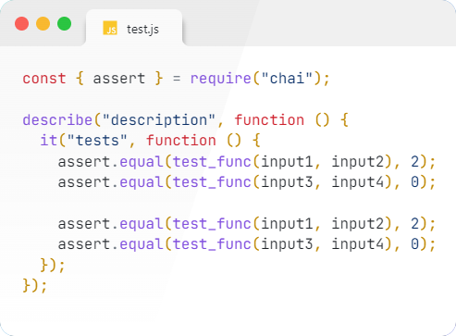
CodeWars

Slide 10
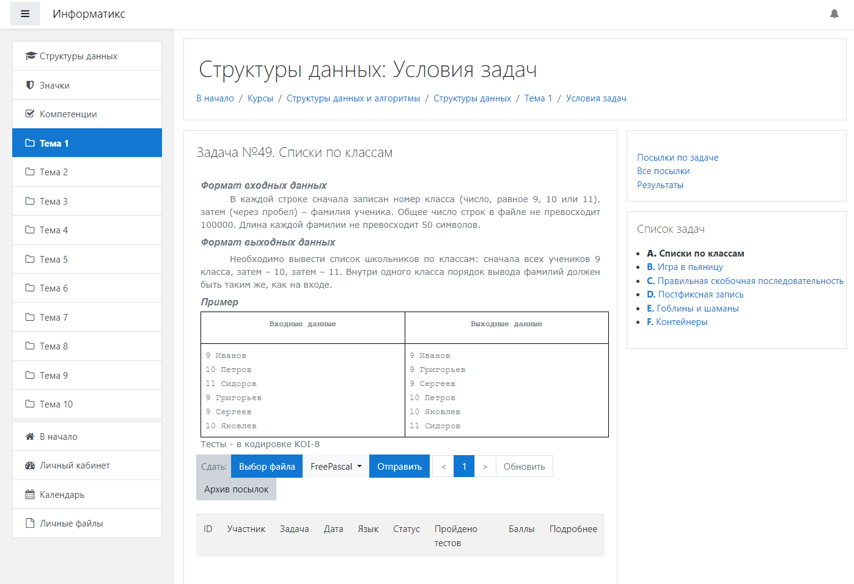
Информатикс

Slide 11
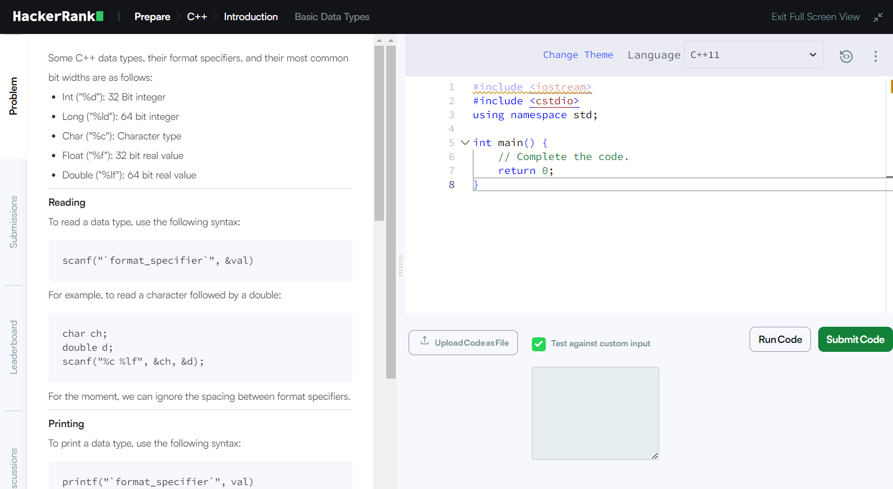
HackerRank

Slide 12
Сравнение с существующими аналогами
Критерии | Наименование ПО
 | «LeetCode» | «CodeWars» | «Информатикс» | «HackerRank» | «SupremeCode»
Проверка решений через автотесты | - | + | - | - | +
Запуск кода вне решения задачи | + | - | - | - | +
Добавление задач сообществом | - | + | - | + | +
Наличие русского языка | - | - | + | - | +
Наличие редактора кода | + | + | - | + | +
Совместное редактирования кода решения | - | - | - | - | +
Наличие теоретических материалов | + | - | + | - | -

Slide 13
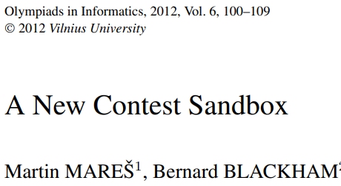
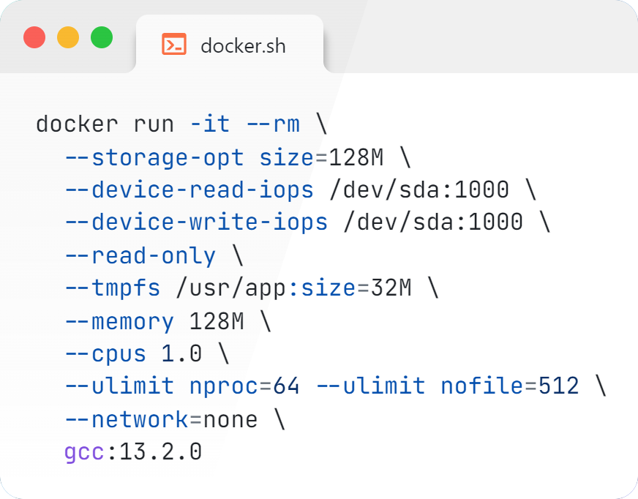
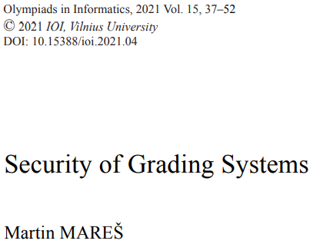
Запуск недоверенного кода

Slide 14
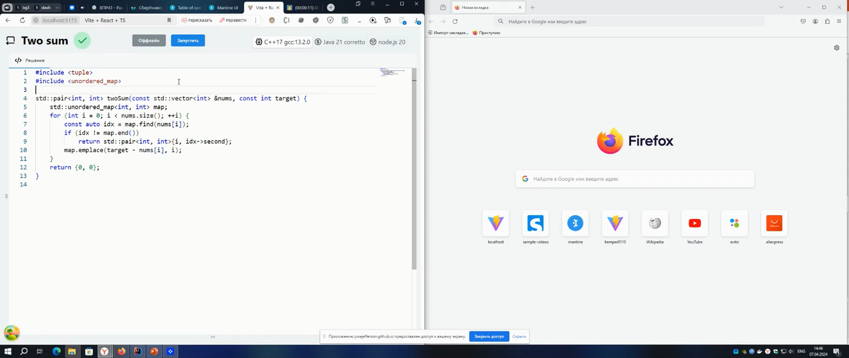
Совместное редактирование кода
*видео
Около-realtime совместное редактирование кода
Отображение курсора и выделенной области
Notes:
Есть такой видос, но вряд ли там можно что-то различить.

Slide 15

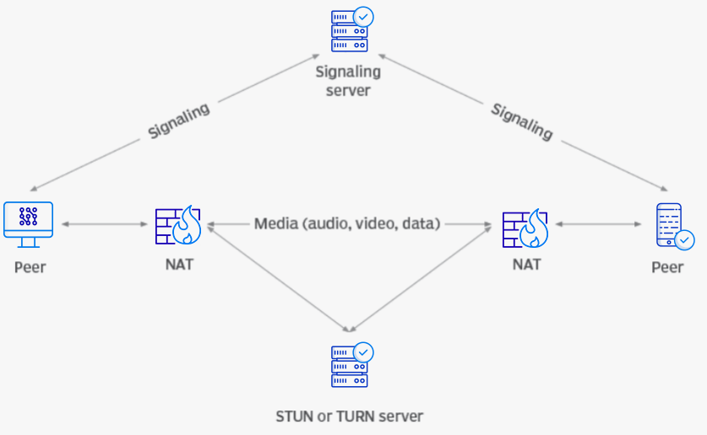
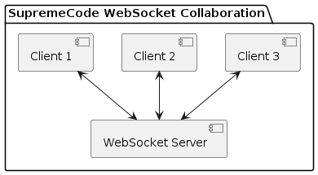
Совместное редактирование кода
Используются CRDT (Бесконфликтные реплицированные типы данных) из библиотеки

Slide 16
Что буду делать дальше
Изучать совместное редактирование на практике
Изучать платформу CodeWars
Глубже изучать устройство контейнеризации Docker
Notes:
Читаю со слайда .

Slide 17
Спасибо за внимание!
Notes:
НЕ ЦЕНТРИРОВАТЬ

